Slide 1
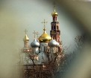
Слава нашей стороне!
Слава русской старине!
И про эту старину
Я рассказывать начну,
Чтобы дети знать могли
О делах родной Земли.

Slide 2
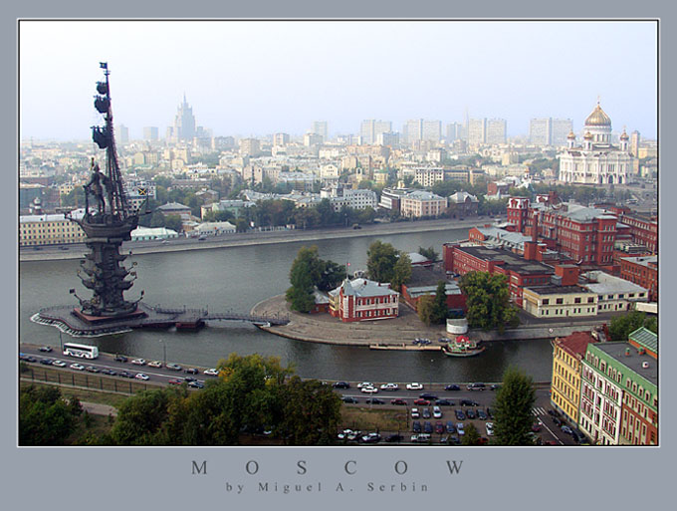

Slide 3
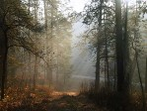

Slide 4
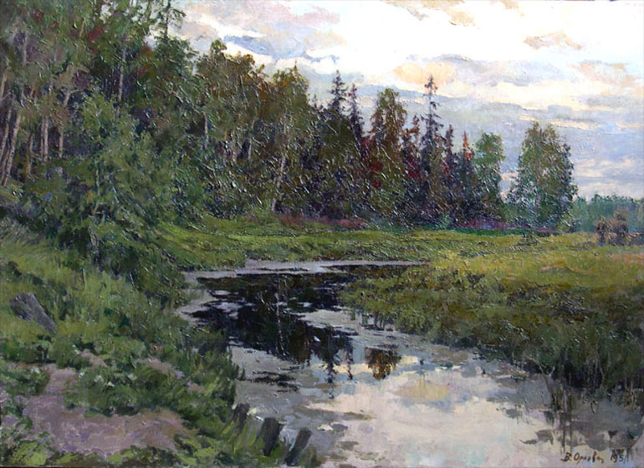

Slide 5
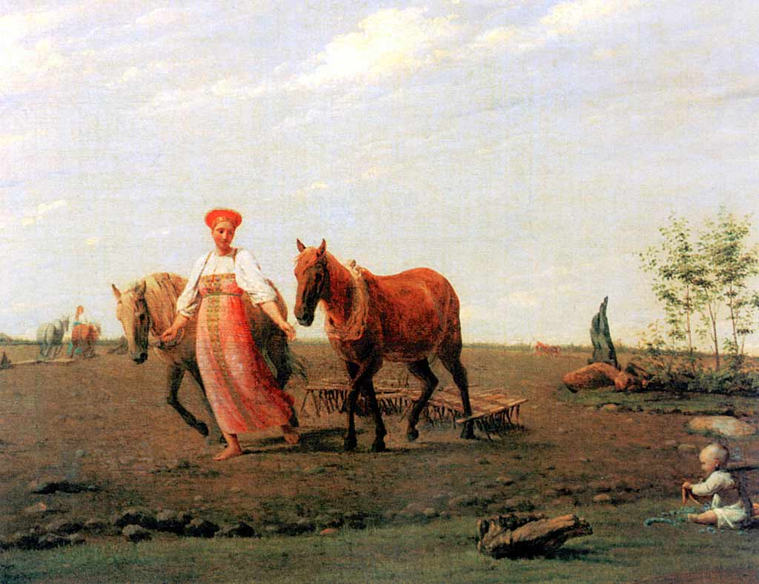

Slide 6
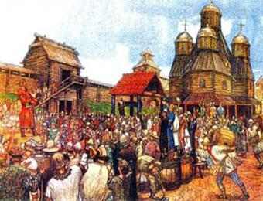

Slide 7
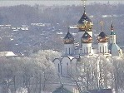
Какая существует версия о происхождении названия города Москвы?
В каком году был основан город Москва?

Slide 8
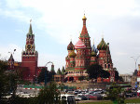
Каким князем была основана Москва?

Slide 9
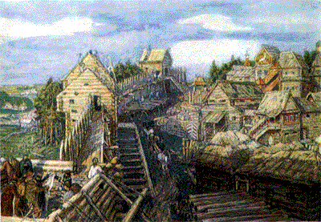
Почему князь Юрий Долгорукий выбрал именно это место для основания города?
Почему Москва стала столицей русского государства?

Slide 10
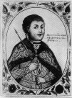
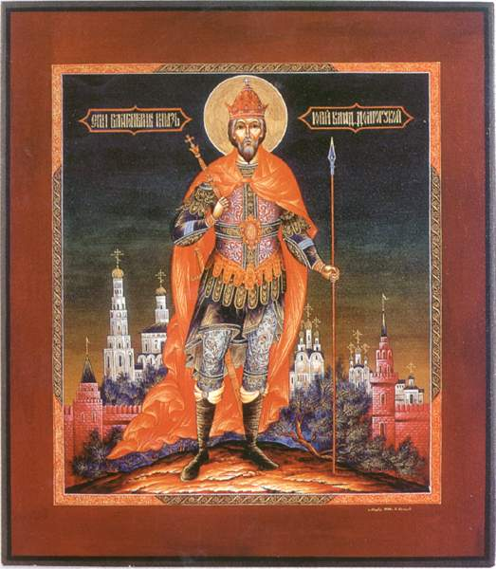
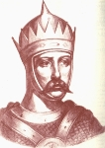
Князь Юрий Долгорукий

Slide 11
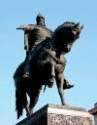
Памятник Юрию Долгорукому в Москве

Slide 12
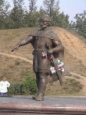
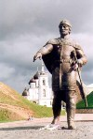
Памятник Юрию Долгорукому в Дмитрове

Slide 13
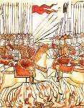

Slide 14
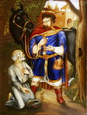
Иван Калита

Slide 15
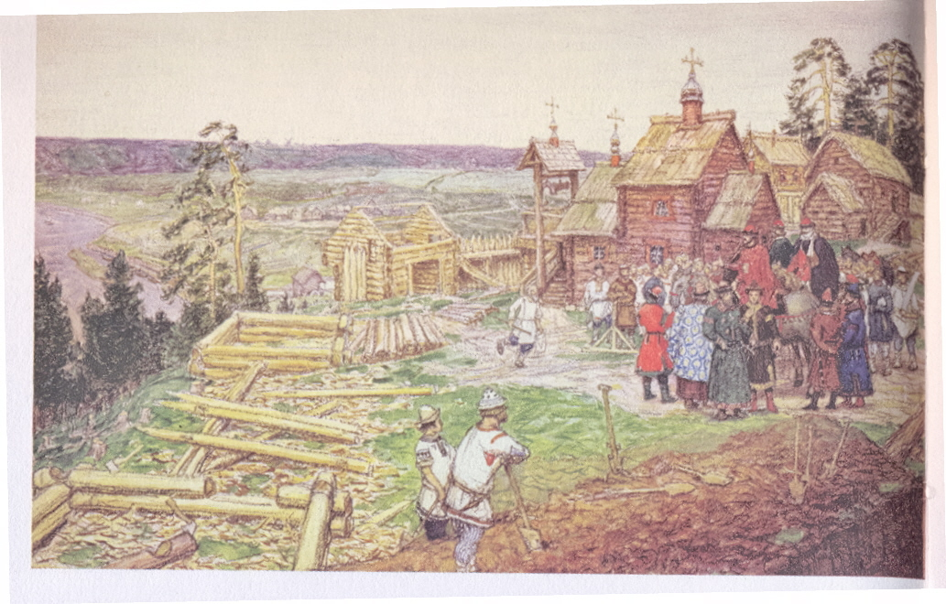

Slide 16
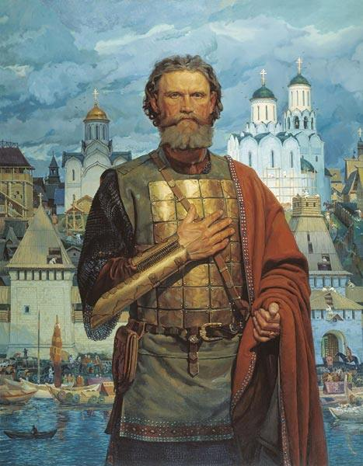
Внук Ивана Калиты

Slide 17
Москва – мать русских городов

Slide 18
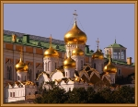
Москва – белокаменная, златоглавая, хлебосольная.

Slide 19
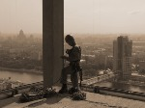
Москва не сразу строилась.

Slide 20
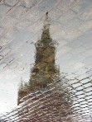
Москва слезам не верит.

Slide 21
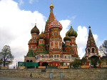
Кто в Москве не бывал – красоты не видал.

Slide 22
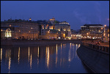

Slide 23
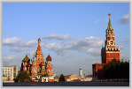

Slide 24
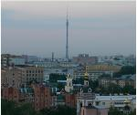

Slide 25
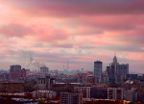

Slide 26
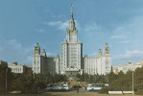

Slide 27
